Slide 1
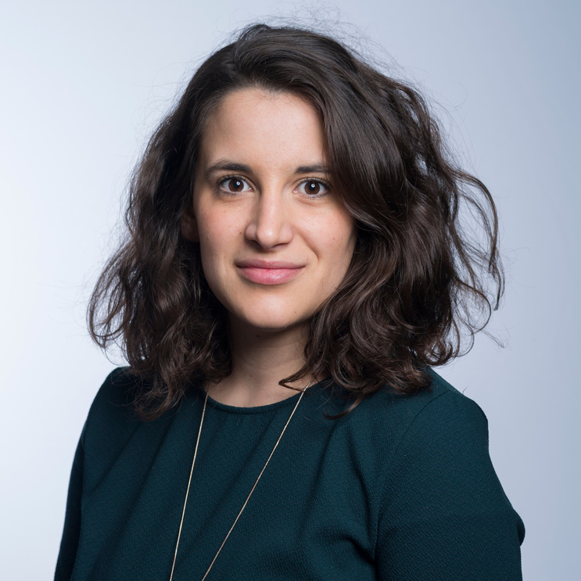
Ana Clara da Sila
28 anos | Brasileira(o)
Endereço: Rua Alegre, 123 - Cidade Brasileira, Estado, País
Telefone: (12) 3456-7890
Email: ola@grandesite.com.br
OBJETIVO
Busco minha primeira oportunidade no mercado de trabalho para desenvolver minhas habilidades e contribuir com o crescimento da empresa.
RESUMO
Estudante em busca do primeiro emprego, com conhecimentos em [exemplo: Pacote Office ou outra área específica]. Dinâmico(a), comunicativo(a) e focado(a) no crescimento pessoal e profissional. Desejo atuar em um ambiente que valorize o aprendizado e permita o desenvolvimento de novas competências.
FORMAÇÃO
  Ensino Médio Completo - Escola Estadual João Silva – São Paulo/SP
  Data da conclusão: 12/2023
HABILIDADES
  Fácil adaptação
  Comunicativo
  Excel básico
CURSOS COMPLEMENTARES
  Informática Básica – Fundação Bradesco, concluído em julho de 2023.
  Técnicas de Comunicação e Atendimento – SENAI, concluído em março de 2024.
  Noções Básicas de Excel – Udemy, em andamento.
INFORMAÇÃO COMPLEMENTAR
  Voluntariado.
  Participação em projetos escolares, esportes, ou eventos.

